Slide 1
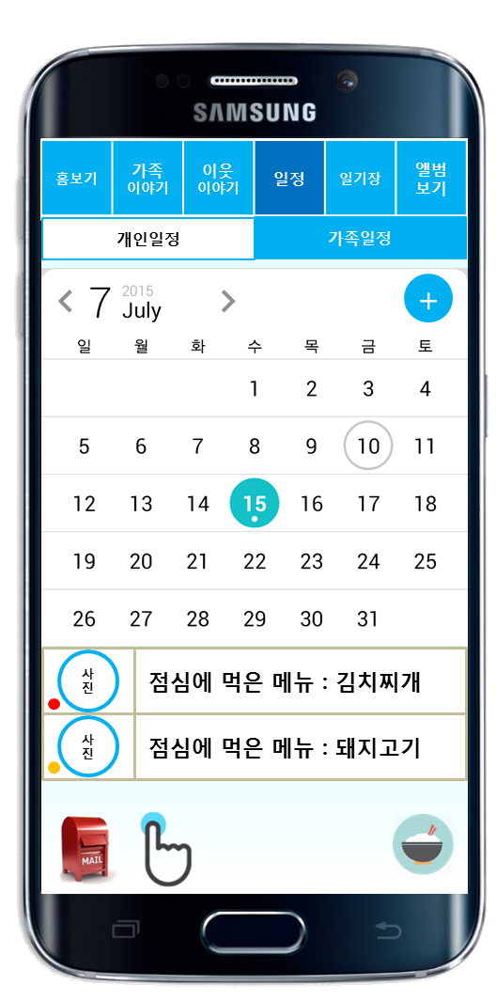
화면ID | App__가족일정_#1 | 화면제목 | 가족일정
페이지경로 : App_로그인_#1 에서 로그인 버튼 클릭 후 일정 버튼 클릭 후 가족 일정 버튼 클릭 |  |  | Description (장재영)
 |  |  | 1 | 가족일정 버튼을 클릭하면 App_가족일정_#1 화면이 제공된다
 |  |  | 2 | 가족일정추가하기 버튼을 클릭하면 App_가족일정추가_#1 화면이 제공된다
 |  |  | 3 | 날짜를 클릭하면 해당 날짜의 가족 일정과 공유된 저녁메뉴를 서버로부터 불러와 제공한다
 |  |  | 4 | 3번과 같이 해당 날짜를 클릭하면 서버로부터 불러온 저녁메뉴 및 가족 일정이 제공된다
 |  |  | 5 | 저녁메뉴공유하기 버튼을 클릭하면 App_저녁메뉴공유_#1 화면이 제공된다
 |  |  | 6
 |  |  | 7
 |  |  | 8
1
2
3
4
5
6
7
8
9
10

Slide 2
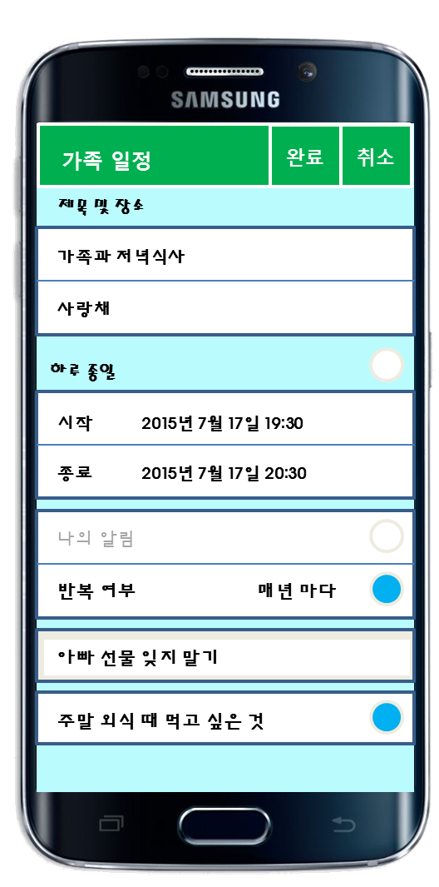
화면ID | App_가족일정수정_#1 | 화면제목 | 가족일정수정
페이지경로 : App__가족일정상세보기_#1에서 수정 버튼을 클릭 |  |  | Description (장재영)
 |  |  |  | 서버로부터, 기존에 저장된 데이터를 읽어온다.
 |  |  | 1 | 완료 버튼을 클릭하면 수정할 가족일정 정보가 서버로 전송된다
 |  |  | 2 | 취소 버튼을 클릭하면 App_가족일정상세보기_#1화면으로 되돌아간다
 |  |  | 3 | 제목 및 장소를 수정할 수 있다.
 |  |  | 4 | 시작일자와 종료 일자를 수정할 수 있다
 |  |  | 5 | 알림 여부와 반복 여부를 수정할 수 있다
 |  |  | 6 | 메모를 수정할 수 있다
 |  |  | 7 | 가족 일정에 이벤트 등록 여부를 수정할 수 있다. 수정한 일정이 새로 이벤트로 추가되거나, 이벤트등록이 해제될 수 있다.
2
1
3
4
5
6
7
8
9
10

Slide 3
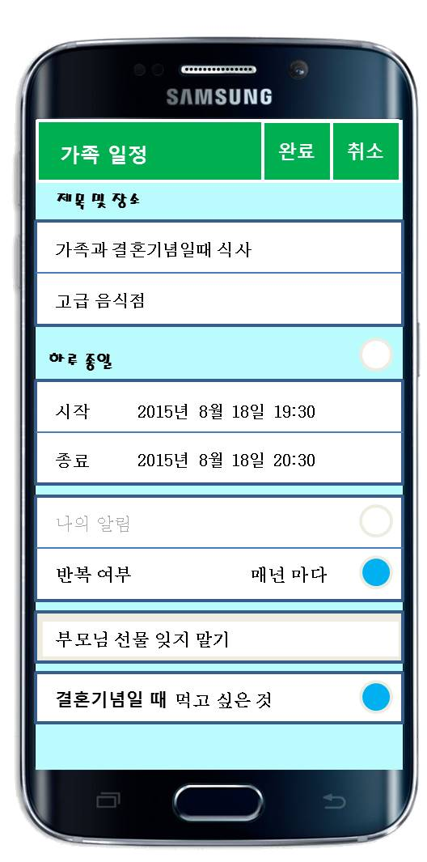
화면ID | App_가족일정수정_#1 | 화면제목 | 가족일정수정 오류
페이지경로 : App__가족일정상세보기_#1에서 수정 버튼을 클릭 |  |  | Description (장재영)
 |  |  | 1 | [제목을 입력하지 않았을 경우] 제목이 입력되지 않았다는 메시지를 전달한다 [제목 혹은 내용의 글자 수가 30자를 초과할 경우] 입력범위가 초과했다는 오류메시지를 전달한다.
 |  |  | 2 | [시작 날짜가 종료 일자보다 이후일 경우] [종료 일자가 시작 일자보다 이전일 경우] 입력된 일자의 범위가 잘못되었다는 메시지를 전달한다
 |  |  | 3 | [입력한 메모의 글자 수가 50자를 초과할 경우] 입력범위 가 초과했다는 오류메시지를 전달한다.
제목을 입력하지 않았습니다
제목은 30자 이하로 입력해야 합니다
1
장소는 30자 이하로 입력해야 합니다
2
시작일자와 종료일자의
범위가 잘못되었습니다
3
메모는 50자 이하로 입력해야 합니다
8
9
10

Slide 4
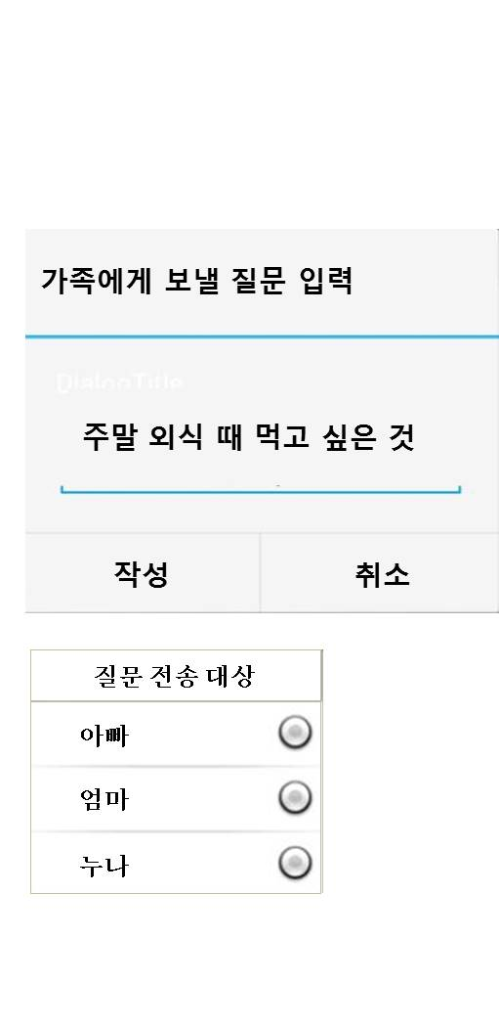
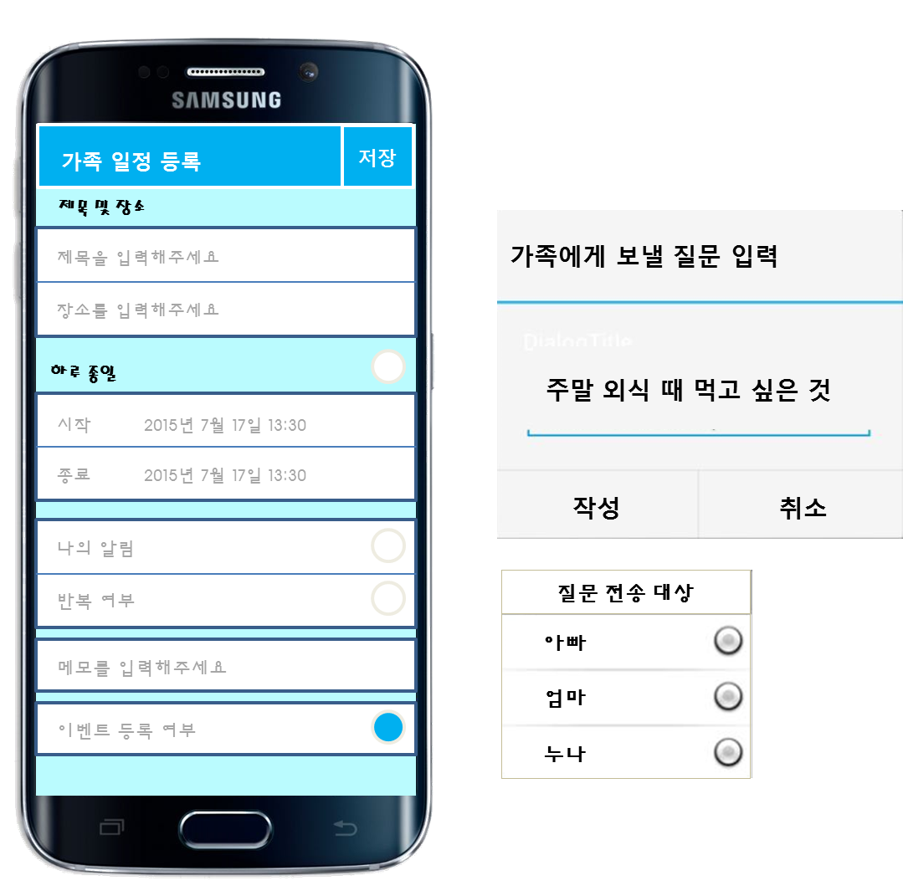
화면ID | App_이벤트수정_#1 | 화면제목 | 이벤트수정
페이지경로 : App_가족일정수정_#1에서 등록된 이벤트 버튼 클릭 |  |  | Description (장재영)
 |  |  |  | 이벤트 수정시, 서버로부터 기존의 데이터를 받아온다.
 |  |  | 1 | 등록된 이벤트를 클릭하면 이벤트 관련 정보를 수정하는 화면이 제공된다
 |  |  | 2 | 가족에게 보낼 질문을 수정한다.
 |  |  | 2-1 | 가족에게 보낼 질문 내용은 서버로 전송될 때 이벤트 작성자와 함께 전송된다
 |  |  | 3 | 작성 버튼을 클릭하면 질문 내용이 서버로 전송되고 기존의 가족 일정을 수정한다.
 |  |  | 4 | 질문 전송 대상을 선택하면 질문 전송 대상이 서버로 전송되고 질문이 또 다른 클라이언트로 전송된다
 |  |  | 5 | 질문이 다른 클라이언트로 전송될 때 이벤트 질문 작성자 명과 함께 전송된다
2
3
4
1
5
6
7
8
9
10

Slide 5
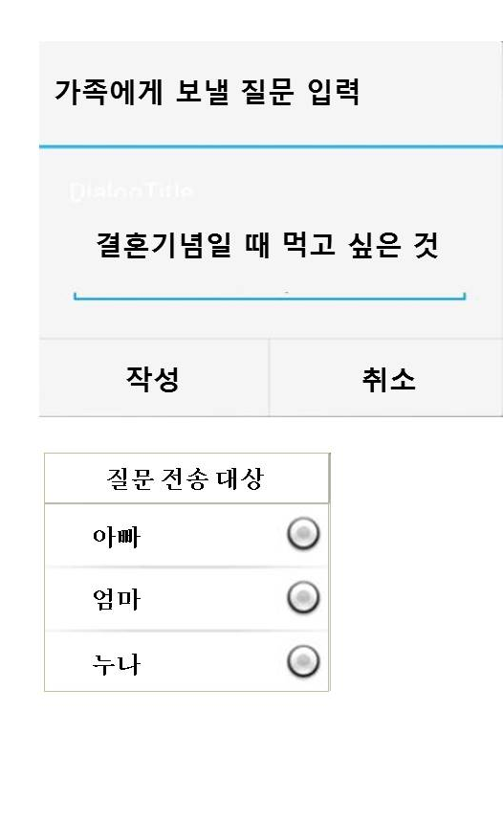
화면ID | App_이벤트수정_#2 | 화면제목 | 이벤트수정 오류
페이지경로 : App_가족일정수정_#1에서 잘못된 입력을 할 경우 |  |  | Description (장재영)
 |  |  | 1 | 질문을 입력하지 않을 경우 질문은 필수 입력 사항이므로 Toast 메시지를 전달한다
 |  |  | 2 | 질문은 100자 내로 입력해야 하므로 100자를 초과할 시 Toast 메시지를 전달한다
 |  |  | 3 | 가족 구성원 목록이 존재하지 않을 경우 Toast 메시지를 전달한다
 |  |  | 4 | 가족 구성원 선택은 적어도 1명 이상 해야 하므로 선택하지 않을 경우 Toast 메시지를 전달한다
 |  |  | 5
 |  |  | 6
 |  |  | 7
 |  |  | 8
1
질문을 입력하지 않았습니다
2
질문은 100자 내로 입력해야 합니다
3
가족 구성원 목록이 존재하지 않습니다
4
가족 구성원을 선택해야 합니다
9
10

Slide 6
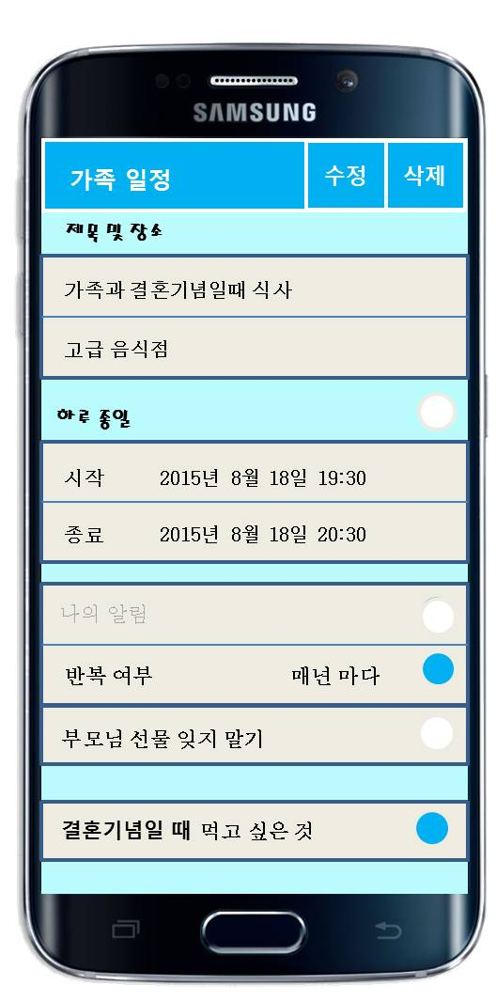
화면ID | App_이벤트수정_#1 | 화면제목 | 이벤트수정 결과
페이지경로 : |  |  | Description (장재영)
6
7
8
9
10

